Slide 1
2018 중어중문학과 전공진입생 설명회
成均館大學校 中語中文學科

Slide 2
목차
학과연혁
교수님 소개
교육목표 및 인재상
수강 커리큘럼
졸업 자격 취득 내규
성적장학금
국내외 타 대학 취득학점 인정

Slide 3
학과연혁
* '55년 2월, 문교부 인가로 문리과대학 문학과에 중국문학 전공 설치.
* '55년 4월, 신입생 23명 입학.
* '58년 3월, 대학원 석사과정 설치.
* '64년 11월, 대만 국립정치대학 자매결연 체결.
* '71년 3월, 대학원 박사과정 설치.
* '84년 대만 사범대학 자매결연 체결.
* '93년 8월, 중국 산동대 자매결연 체결.
* '94년 11월, 북경사범대학 자매결연 의향서 체결.
* '96년 학부제 실시. 어문학부 신설. 중어중문학과에서 어문 학부 중어중문전공으로 개편.
* '99년 3월, 교육대학원 중국어교육 전공 신설.

Slide 4
학과 연혁
* '99년 9월, BK21사업단 – 개혁개방 이후 중국 어문학 연구의 새로운 패러다임 연구
(국내 대학 중 성대와 고려대만 시행)
* '02년 3월, 북경사범대학과 정식으로 학생교류 협정 체결
* '03년 3월, BK21사업단 – 한중수교 이후의 중국언어학 학술교류 성과 분석 및 향후 발전 방향 수립 사업. (국내 대학 중 성대 중어중문학과만 시행)
* '04, 05년 성대 동아시아 특성화 사업의 일환으로 국고 지원금 받아 중국 북경사범대학, 북경대학 대외한어교육학원, 상해 복단대학 국제 문화교류학원에 단기 연수 (학점 인정)
* '05년 5월 북경대학과 정식 학술 교류 협정 체결.
* '05년, 중어중문학과 50주년 행사 개최.

Slide 5
학과 연혁
* ‘10년 7월 본교 주관 2010국제화 전략과제 추진사업 참여.
* ‘10년 12월 잘 가르치는 대학(ACE)지원 사업 참여.
* ‘12년 중국 중산대학(국제연구대학)과 학생교류 협정 체결.
* ‘13년 2월 중국 廣東省 珠海市 中山大學 자매결연 체결.
* ‘15년 중어중문학과 설립 60주년 기념 행사.
* ‘16년 CORE사업 참여. (학부생 지원사항 – 풀뿌리 학회, 교환학생 지원비, 기초전공강화캠프 등)

Slide 6
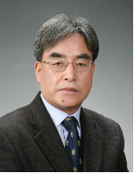
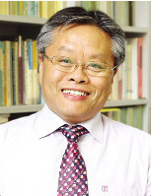
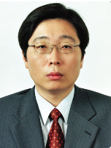
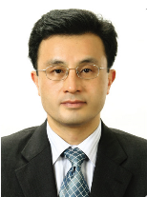
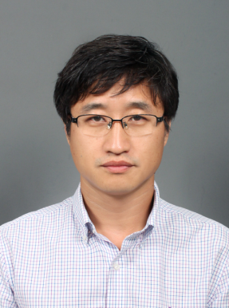
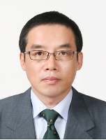
교수님 소개
이준식 교수
연구분야: 中國古典詩歌
연구실: 퇴계인문관 31417호
연구실: 760-0286
이메일: jslee0286@hanmail.net
전광진 교수
연구분야: 中國語學
연구실: 퇴계인문관 31420호
연구실: 760-0290
이메일: jeonkj@skku.edu
김경동 교수
연구분야: 唐代詩文學
연구실: 퇴계인문관 31315호
연구실: 760-0287
이메일: woobo@skku.edu
변형우 교수
연구분야: 中國語史
연구실: 퇴계인문관 31516호
연구실: 760-0283
이메일: jisan@skku.edu
김 호 교수
연구분야: 中國古典散文
연구실: 퇴계인문관 31421호
연구실: 760-0285
이메일: kimho8612@hanmail.net
이안동 교수
연구분야: 現代文學
연구실: 교수회관 40413호
연구실: 760-0280
이메일: liandongk@hotmail.com

Slide 7
교육 목표 및 인재상
중국 어학 및 문학관련 제반 지식 습득
어학분야, 중국어 회화 및 고급문장 해독, 듣기능력 습득 등
문학분야, 고대문장 숙지, 고대문학 작품감상 등
전공지식 함양
중국정치, 경제 및 사회 등 지식 습득>
중국에 대한 이해를 기반으로 한 우수한
전문인력 양성.
중국 전문가 양성
중국 문화소양 함양
<중국 文·史·哲 전반에 걸친 학습>
중국 문화에 관한 폭넓은 교양 함양.

Slide 8
2018학년도 중어중문학과 교과과정
전공핵심
전공일반
구분
2/3학년
3/4학년
중국어
고급중회화1
초급중회화
중급중회화
고급중회화2
중급중어강독1
고급중어강독
고급중어선독
초급중어강독
중작문실습
중작문연습
중급중어강독2
기초중국고문
무역서신강독
현대응용문강독
중국어문형연습
시사문강독
중한번역연습
중국현대산문강독
문학
이론
중국고대문학사
중국근대문학사
중국현대문학사
중국문학개론
중국문학특강
어학
이론
중문법
중국어발음의이해
중국어학의이해
중국어학특강
중국문자의이해
문학
감상
중국역대산문감상
중국명시감상
중국사곡감상
중국고전소설선독
중국현대문학명저감상
고전
&
문학
중국전통문화의 이해
중국고전의이해
중국명언과 한자의이해
중국고전과인문학
고전문학특강

Slide 9
소목차
1. 졸업자격 취득 내규（개정)
2. 성적우수장학금
3. 국내외 타 대학 취득학점 인정
• 전체유의사항
• 국외대학 교환학생
• 국내 타 대학 계절학기

Slide 10
중어중문학과 졸업자격 취득내규

Slide 11
17학번 졸업요건
전공 과목 6학점 추가 이수
현 학사제도에 규정된 전공 이수학점 이외에, 교과과정에 포함된 전공과목 6학점 추가이수.
전공과목 이수학점 | 전공핵심(복전) | 전공일반(복전) | 전공학점 합계
중문과 17학번 | 30(30) | 33(12) | 63(42) => 69(48)
2. 졸업요건 취득과목 5과목 중 2과목 선택 이수
중한번역연습, 중국어학의 이해, 중국명시감상,
기초중국고문, 중국역대산문감상 중 택 2
3. 필수과목 2과목 이수
중급중어강독(1∙2)중 1과목 및
고급중어강독 ∙ 고급중어선독 중 1과목

Slide 12
성적우수장학금
성적우수장학금(A형): 등록금의 70% 감면
성적우수장학금(B형): 등록금의 50% 감면

Slide 13
성적우수 장학금
■ 성적우수장학금 선발기준
직전학기 이수학점이 12학점 이상 (최종학기 직전학기는 9학점) 이수하고, 평점평균 2.0이상인 자.
장학금 수혜학기에 재학 예정자(복학예정자 포함).
* 예외사항
① 초과학기 등록생의 경우 등록금전액을 납부하는 경우에만 신청 가능 ② 성적우수장학금의 경우 직전학기 과락과목(F학점, 수강철회)이 없어야
장학생 선발 가능 ③ 복학생의 경우에도 신청기간에 신청하는 경우에만 장학생 선발 가능
(단, 무료복학자인 경우에는 신청대상이 아님)
■성적우수장학금 선발 - 학과 내규
중문과 단일전공: 중국어 관련전공 3과목 이상 신청자
중문과 복수전공: 중국어 관련전공 2과목 이상 신청자

Slide 14
성적우수 장학금
■ 성적우수장학금 신청기간
-> 장학금 수혜학기의 직전 학기 말에 신청.
Ex) 2017학년도 2학기 장학금을 수혜하기 위해서는 2017학년도 제1학기말 장학금 신청기간에 장학금을 신청.
* 장학금 신청기간은 문과대학 홈페이지 및 중문과 학과자료실에 공지되므로, 공지사항 확인필요.
■ 장학금 신청방법
SKKU GLS > 신청자격관리 > 장학금 신청
학업계획서/추천서를 업로드(양식은 GLS-장학금신청에서 다운로드)
자기소개서와 성적증빙서류는 별도로 학과사무실에 직접 제출.
성적증빙서류 - 성적 증명서 또는 캡쳐본 제출.
캡쳐본은 성함/학번/교과목명/성적이 나온 캡쳐본만 인정.
추천서 - 학생본인의 정보만 기입, 교수 작성란은 공란으로 제출.

Slide 15
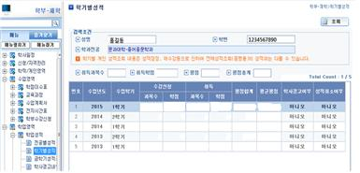
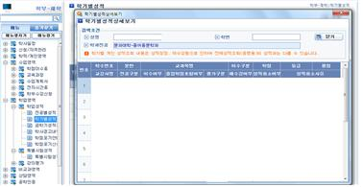
성적우수 장학금
■ 성적우수장학금 학과 제출서류
1) 성적우수장학금 자기소개서 (*GLS신청 후 자기소개서는 학과사무실로 제출)
- 서식: 문과대 중문과 학과자료실 > 성적우수장학금 공지 첨부파일
2) 성적증빙서류 2부 (* 학기 별 성적공시 후 학과사무실로 제출)
- 학기 별 성적확인 페이지 1부, 학기 별 성적 상세보기 페이지 1부
3) 어학성적표 사본 1부(*소지자에 한해 제출)

Slide 16
성적우수 장학금
■ 성적우수장학금 기타사항
* 장학생 확정․공시
- 성적우수 장학생은 학과 심의를 거쳐 확정. 장학금 선발자들에게는
개별적으로 SMS(문자)안내.
* 장학금 지급
- 감면고지 : 원칙적으로 등록금 감면처리. "등록금고지서”에서 장학금 제외한 차액 고지.
■ 성적우수장학금 유의사항
- 성적우수장학금을 받고 휴학할 경우, 성적우수장학금은 취소 됌.
- 장학금 취소자는 복학하고자 하는 학기의 직전 학기 장학금 신청기간에 재신청.

Slide 17
국내외 타 대학 취득학점 인정
1. 전체 유의사항
2. 국외대학_교환학생
3. 국내 타 대학_계절학기

Slide 18
전체 유의사항
유사 과목 중복 수강 불가
2. 타대학 수강과목은 중문과
졸업면제과목 인정 불가
3. 기타 학점인정 불가 사항
• 자비유학생
• ISS, 여름학기 해외대학 프로그램
• 해외Co-op, 하계/동계 방학 해외 기업 현장 실습
ex) 본교: 고급중어강독 수강 후, 타교: 高级汉语精读 수강 불가
타교: 高级汉语精读 수강 후, 본교: 고급중어강독 수강 불가
ex) 타교 高级汉语精读는 졸업면제과목(고급중어강독)으로
인정불가

Slide 19
국외대학 교환학생
국외대학 교환학생 예정조서 면담
- 예정조서, 타대학 수강과목 리스트 지참
2. 한 학기 당 9학점 인정
국가장학금 신청 학생
→ 일반선택교과목으로 3학점 추가인정 가능
3. 국외대학 교환학생 인정조서 면담
- 인정조서 이수 과목명 ‘영문’ 작성
- 인정조서, 성적 증명서, 수강과목 자료 지참

Slide 20
국내 타 대학 계절학기
1. 1년 간 최대 6학점 인정
2. 국내 타 대학 계절학기 수강조건
- 우리 학과에서 개설되지 않는 과목일 경우
- 특수한 경우에 한해, 학과장 교수님과 면담 거쳐 수강가능
3. 국내 타 대학 계절학기 예정조서 면담
- 예정조서, 성적증명서, 계절학기 수강사유서 지참

Slide 21
예정조서, 인정조서 면담 진행
Step1.
예정조서, 인정조서 작성 후 학과사무실 제출
*3~4일의 여유를 가지고 제출, 당일처리 불가
Step2.
학과장님 서류 확인 후 개별전화
필요에 따라 면담 진행
Step3.
예정조서, 인정조서 학과사무실에서 수령 후 행정실 제출
*학과사무실에서는 예정,인정조서를 따로 보관하지 않음

Slide 22
중문과 학생 필수 숙지사항
1. 학과 공지사항: 문과대 홈페이지>중문과 학과자료실
2. 학과사무실 번호(02-760-0281)는 핸드폰에 저장.
3. 개인정보(연락처,이메일 등) 변경 시, GLS에도 변경.
4. 문의사항은 학과사무실(퇴계인문관 31416호) 방문 또는 전화. ☺

Slide 23
감사합니다☺
成均館大學校 中語中文學科

